Slide 1
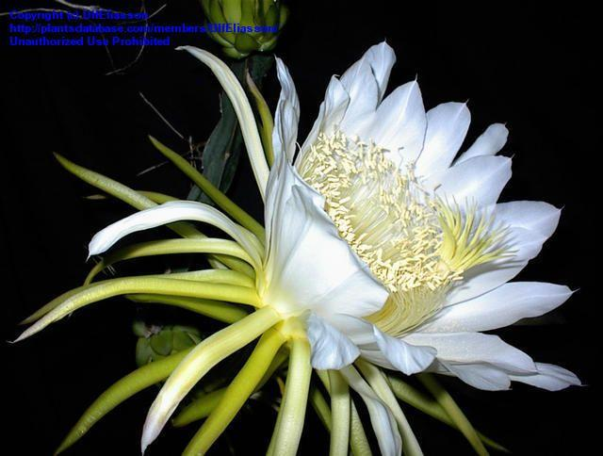
স্বাগতম

Slide 2
শিক্ষক পরিচিতি
খান আসাদুজ্জামান
সহকারি শিক্ষক
নলধা মাধ্যমিক বিদ্যালয় ।
ফকিরহাট,বাগেরহাট।

Slide 3
পাঠ পরিচিতি
নবম শ্রেনি
(হিসাব বিঞ্জান)
৪র্থ অধ্যায় (মূলধন ও মুনাফা জাতীয় লেনদেন)
সময়-৫০ মিনিট

Slide 4
শিক্ষণ ফল
১ মূলধন ও মুনাফা জাতীয় লেনদেনের ধারনা করতে পারবে।
২ মূলধন ও মুনাফা জাতীয় লেনদেন সনাক্ত করতে পারবে।
৩ মূলধন ও মুনাফা জাতীয় লেনদেন বিশ্লেষন করতে পারবে।

Slide 5
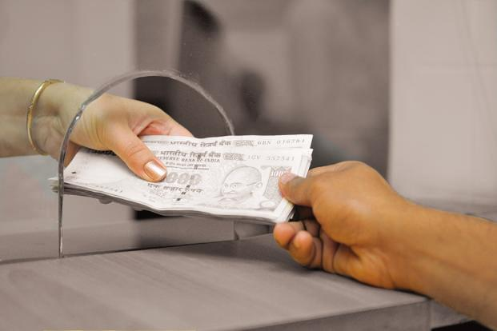
এসো ছবি দেখি---

Slide 6
আজকের পাঠ
মূলধন ও মুনাফা জাতীয় লেনদেন,

Slide 7
লেনদেন
মূলধন জাতীয়
মূলধন জাতীয় প্রাপ্তি/আয়
মূলধন জাতীয় ব্যয়
মুনাফা জাতীয়
মুনাফা জাতীয় ব্যয়
মুনাফা জাতীয় প্রাপ্তি/আয়

Slide 8
এসো ছবি দেখি---

Slide 12
তোমার দেখা ছবি গুলি কিরুপ লেনদেন---
মূলধন জাতীয় লেনদেন,

Slide 13
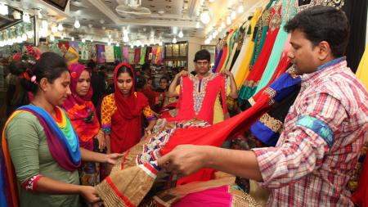
এসো ছবি দেখি---

Slide 15
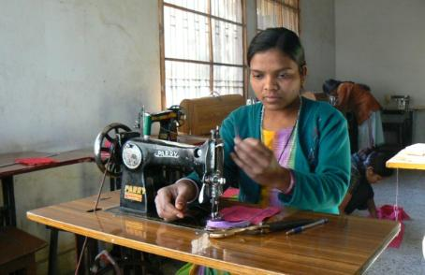

Slide 16
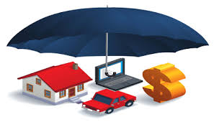

Slide 17
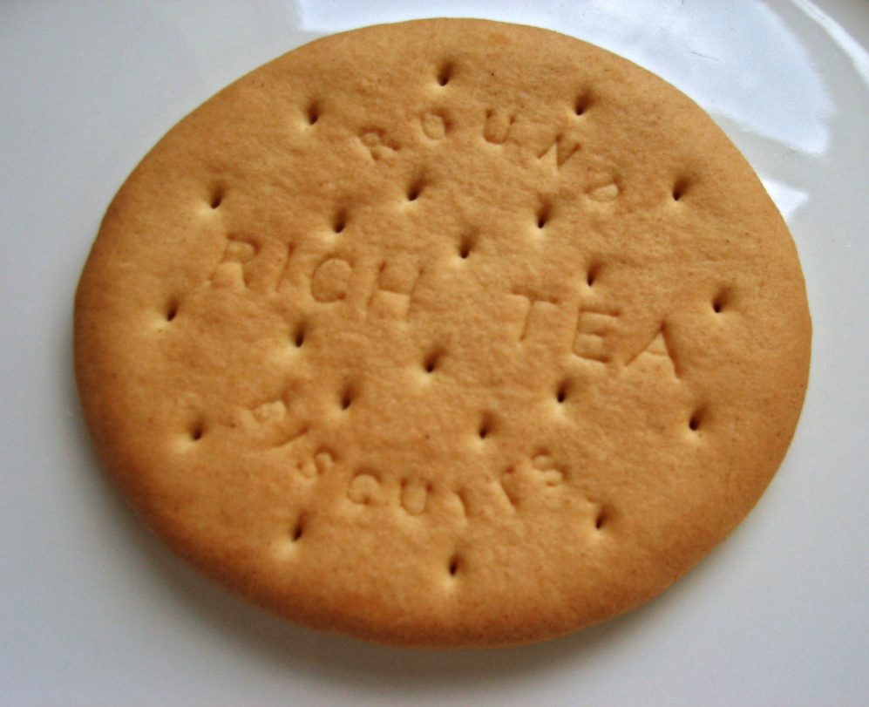

Slide 18
তোমার দেখা ছবি গুলি কিরুপ লেনদেন---
মুনাফা জাতীয় লেনদেন,

Slide 19
নিচের লেনদেন গুলি লক্ষ্য কর
জনাব অভিজিৎ দত্তের ব্যবসায়ের ২০১৪ সালের এপ্রিল মাসের লেনদেন নিম্নরুপ
এপ্রিল – ১ ধানমন্ডি থেকে মতিঝিলে ব্যবসা স্থান্তর ব্যয় ১২,০০০ টাকা
এপ্রিল – ২ মনিহারি ক্রয় ১,০০০ টাকা
এপ্রিল -৪ মেশিন ক্রয় ৪০,০০০ টাকা
এপ্রিল – ৫ কম্পিউটার মেরামত ব্যয় ১,০০০ টাকা
এপ্রিল – ১২ অফিসের গাড়ির ব্যটটারি ও টায়ার ক্রয় ২৫,০০০ টাকা

Slide 20
দলগত কাজ
১ও ৩ নং দল মূলধন জাতীয় ব্যয় কত?
২ ও ৪ নং দল মুনাফা জাতীয় ব্যয় কত?

Slide 21
মূল্যায়ন
১। মেশিন ক্রয় কোন জাতিয় ব্যয়?
২। মনিহারি ক্রয় কোন জাতিয় ব্যয়?
৩। বেতন প্রদান কোন জাতিয় ব্যয়?
৪। বিক্রয় কোন জাতিয় লেনদেন?
৫। ক্রয় কোন জাতিয় লেনদেন?
৬ । বাট্রা প্রাপ্তী কোন জাতীয় লেনদেন?

Slide 22
ধন্যবাদ

